Slide 1

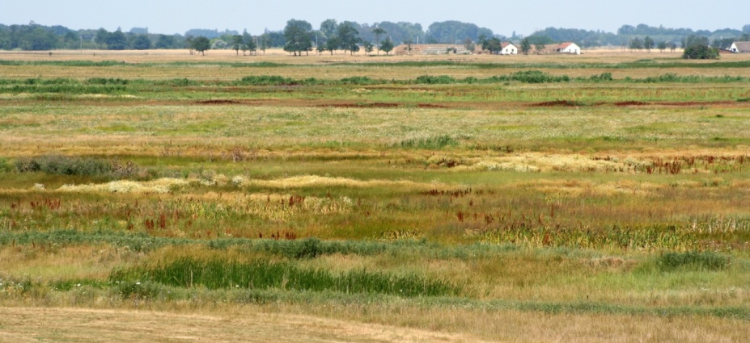

A biodiverzitás-monitorozás alapjai: trend- és hatásmonitorozás
Dr. Lengyel Szabolcs
tudományos tanácsadó, egyetemi tanár
Debreceni Egyetem, Biodiverzitás, Vízgazdálkodás és Klímaváltozás Kompetencia Központ
Biodiverzitás-monitorozás kurzus, 2026. február 25.

Slide 2
Vázlat: miről lesz szó?
Mi a biodiverzitás-monitorozás?
Miért monitorozzunk?
Hogyan monitorozzunk?
A biodiverzitás-monitorozás típusai
A trend-monitorozás
  populációk, fajok, közösségek, élőhelyek, ökoszisztémák
A hatás-monitorozás
  elrendezések, értékelés, javaslatok
Szép et al. (2011) Biodiverzitás monitorozás
http://www.nyf.hu/kornyezet/sites/www.nyf.hu.kornyezet/files/tamop/Biodiverzitas_monitorozas.pdf

Slide 3
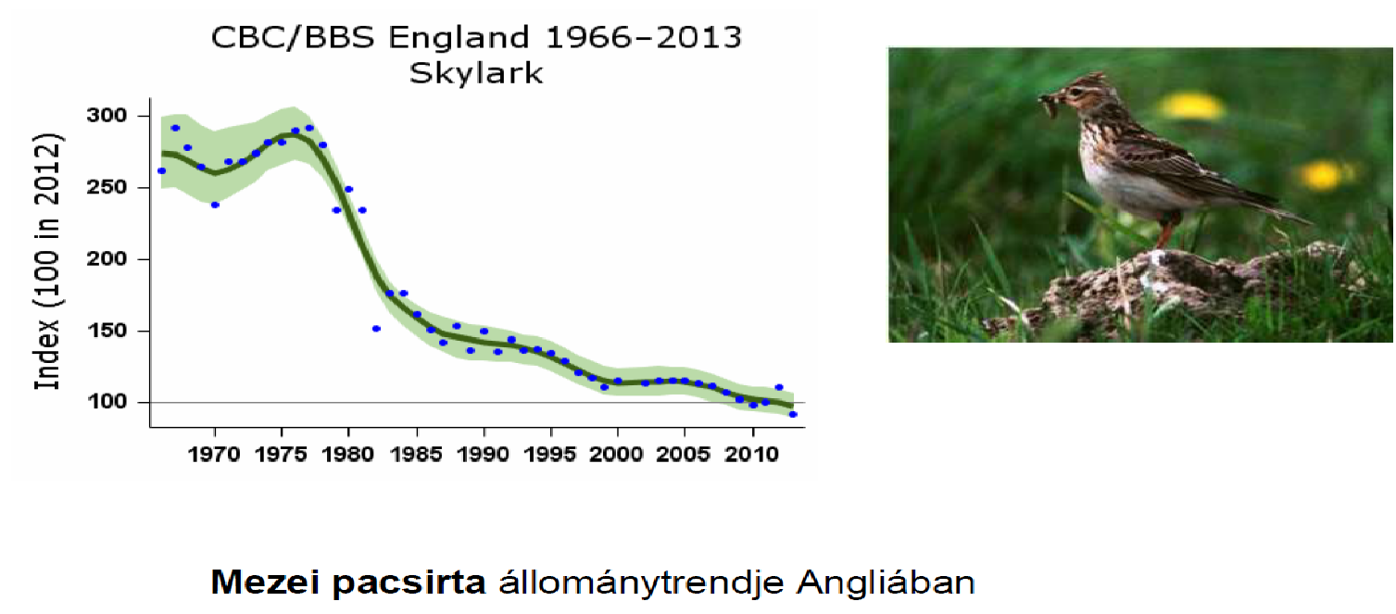
A mezei pacsirta (Alauda arvensis) állományváltozása
Baillie et al. 2004

Slide 4
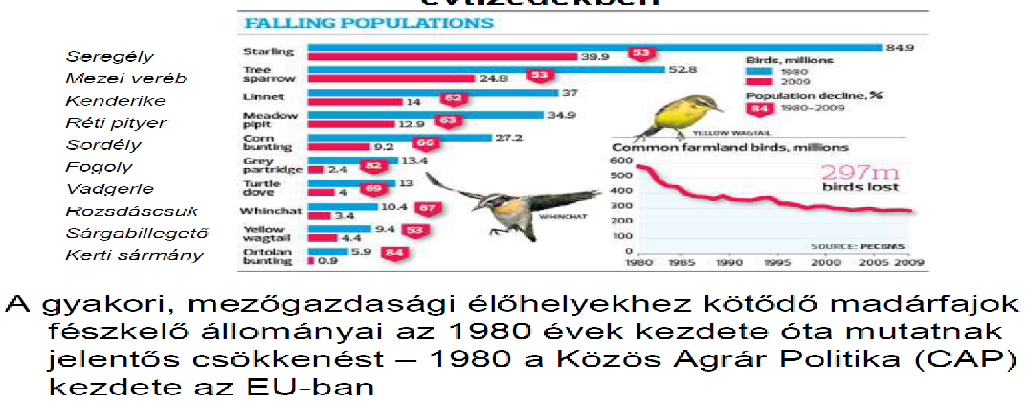
Gyakori, mezőgazdasági élőhelyekhez kötődő fajok fészkelő állományainak változása 1980 és 2019 között
Szép et al. 2011

Slide 5
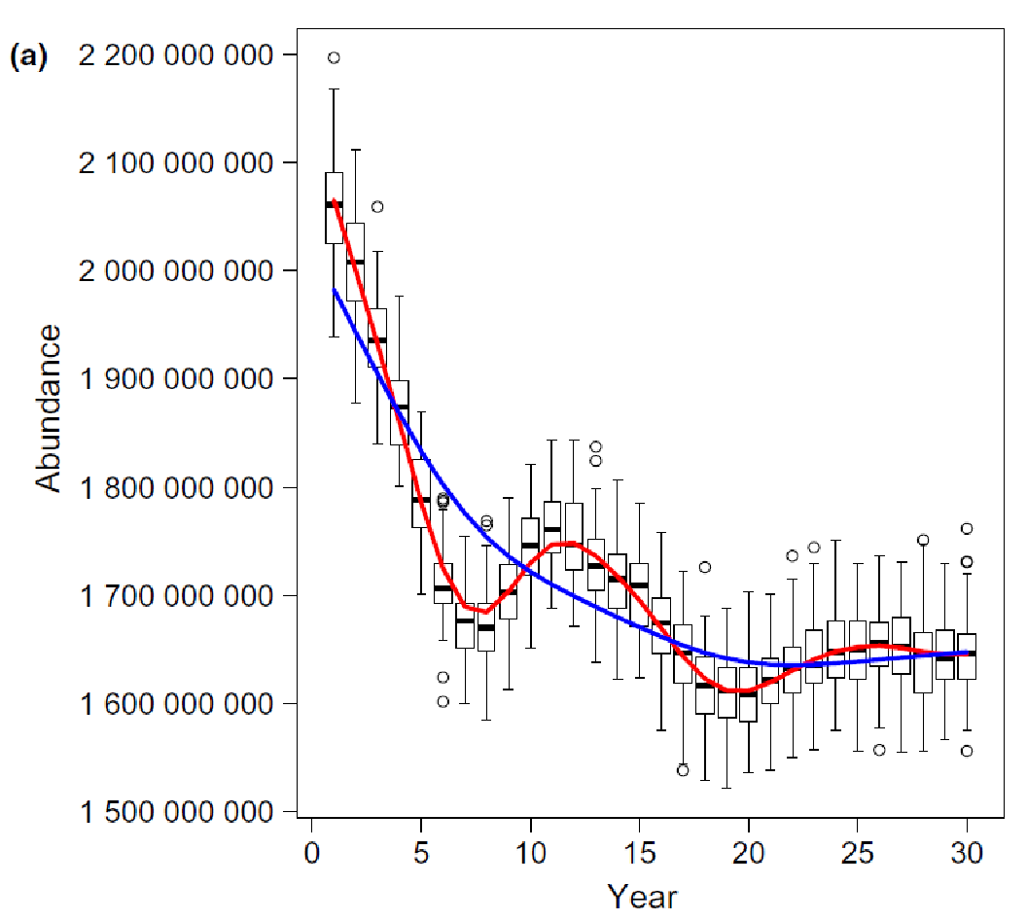
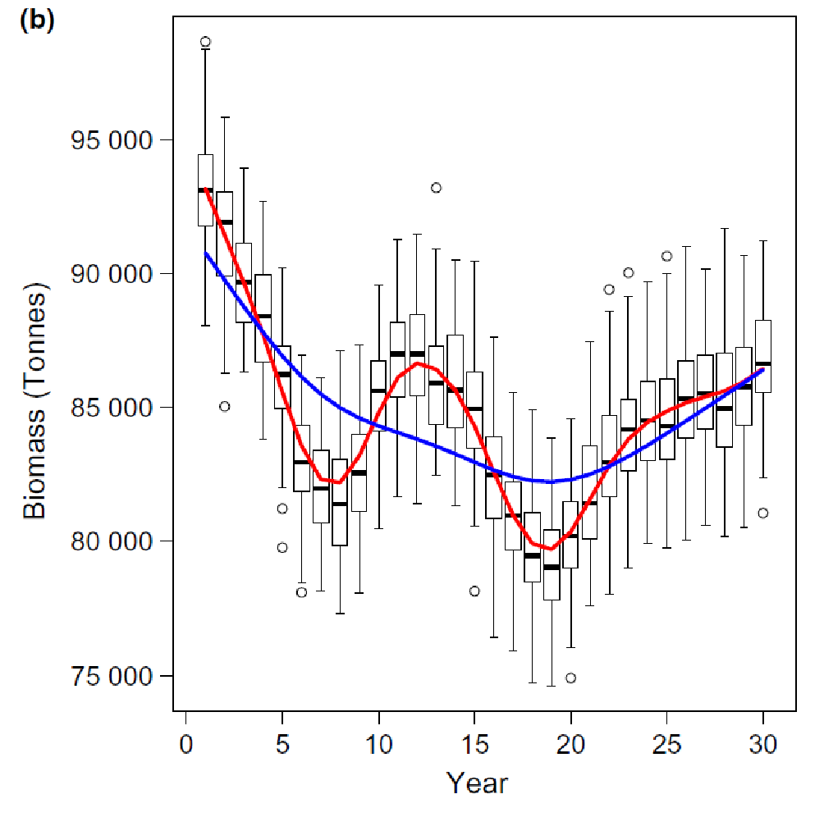
Gyakori madárfajok állományainak változása
1980 és 1994 között 421 millió madáregyed és 7000 tonna biomassza tűnt el
(Pan-European Common Bird Monitoring Scheme)
Inger et al. 2014

Slide 6
A csökkenés okai
EU Közös Agrárpolitika (CAP), 1980-
Művelés intenzitásának növekedése
  Tavaszi helyett őszi vetések
  Parlagok csökkenése
  Növekvő vegyszerhasználat (műtrágya, peszticid, herbicid)
  Meliorációs beavatkozások
  Széna helyett siló takarmány
  Növekvő intenzitású gyepgazdálkodás
  Természetközeli gyepek területének csökkenése
  Fásítás, erdősítés
Butler et al. 2007

Slide 7
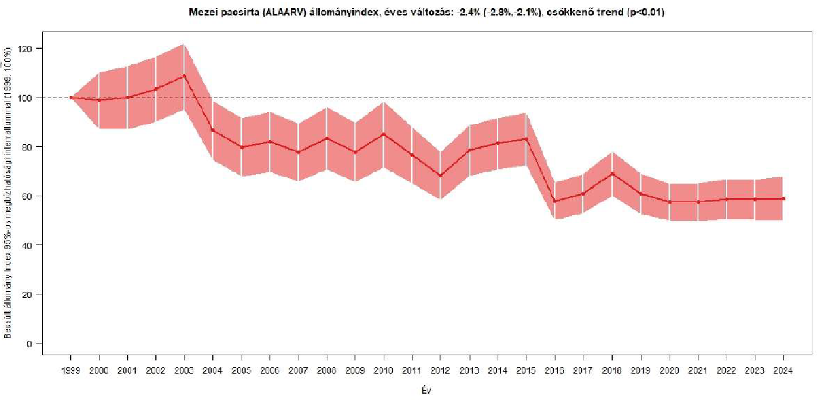
Mezei pacsirta állományváltozása Magyarországon
Változás 1999-2024: -46%, 2013-2024: -29%
Szép et al. 2011

Slide 8
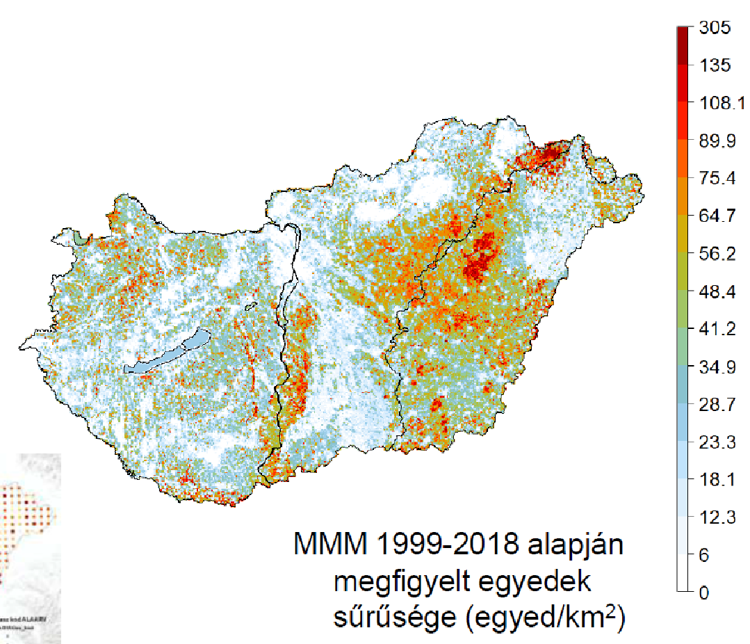
Mezei pacsirta sűrűsége (denzitása)

Slide 9
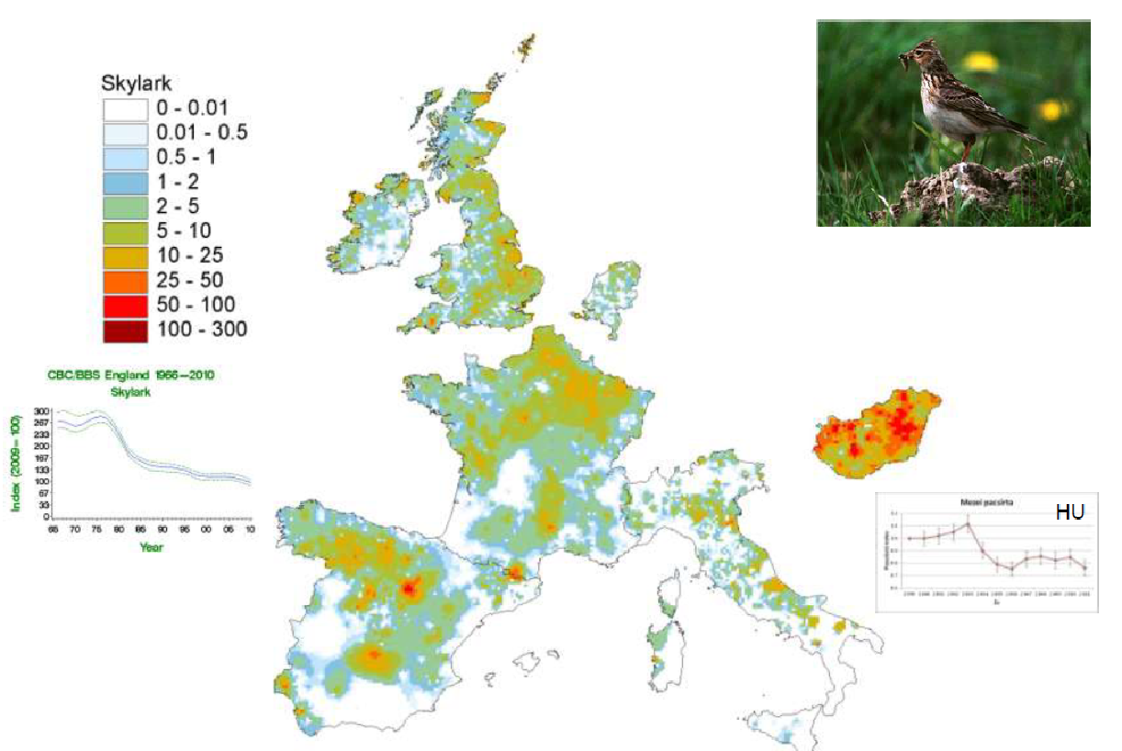
Mezei pacsirta sűrűsége (denzitása)

Slide 10
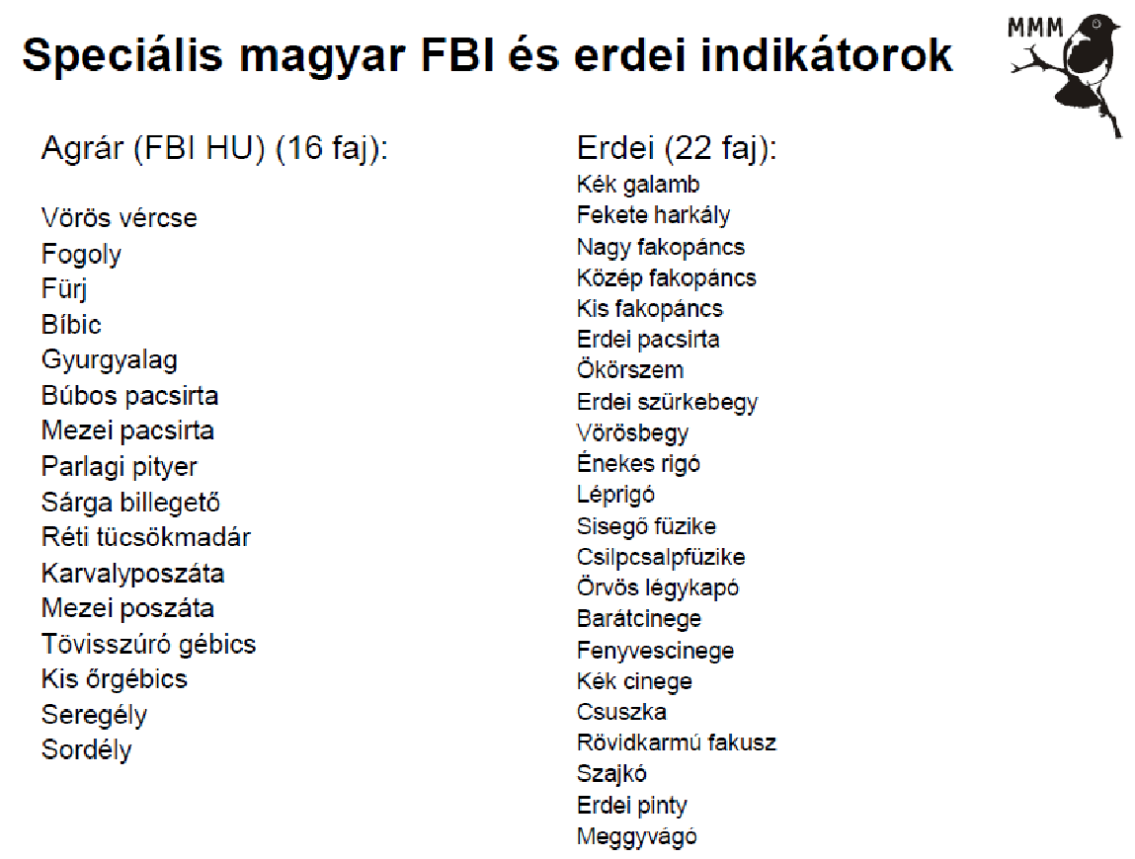

Slide 11
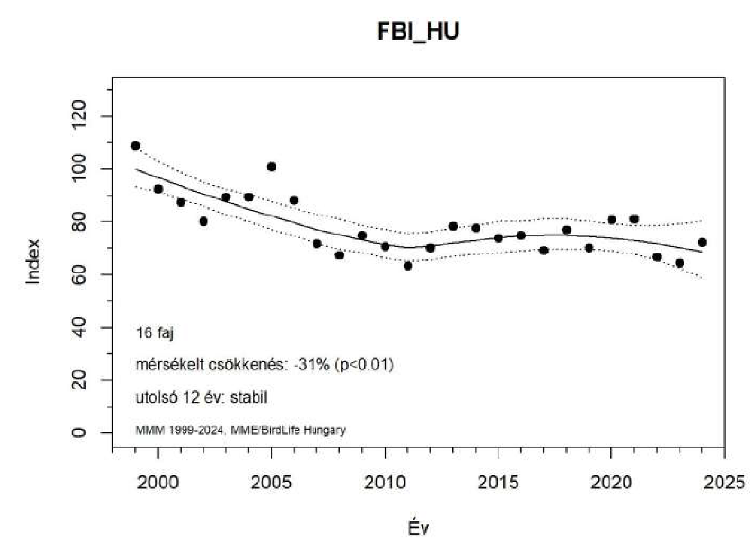
Farmland Bird Index

Slide 12
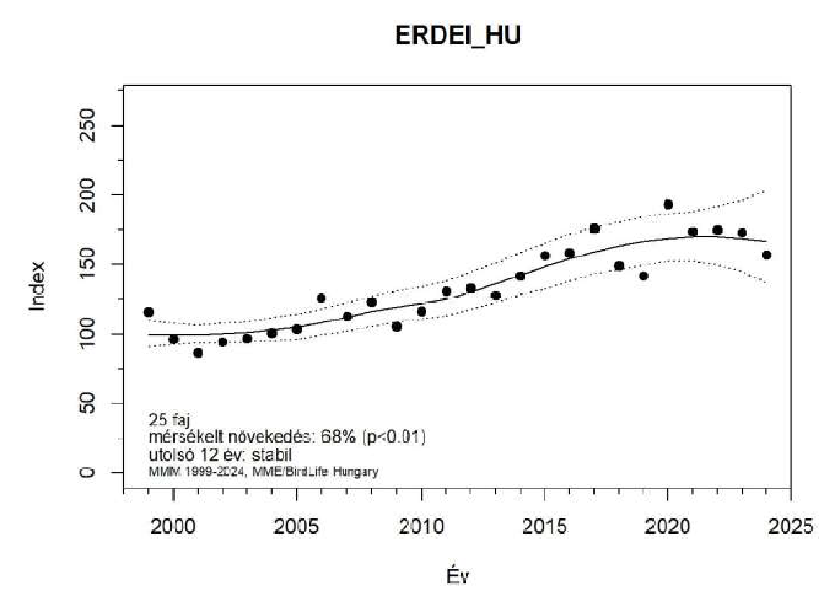
Erdei madarak indexe

Slide 13

A biodiverzitás és szintjei
Biodiverzitás: biológiai sokféleség (1968, 1985)
A biodiverzitás szintjei
  genetikai
  intraspecifikus (fenotipikus)
  faji
  magasabb taxonok
  élőhelyek, közösségek

Slide 14
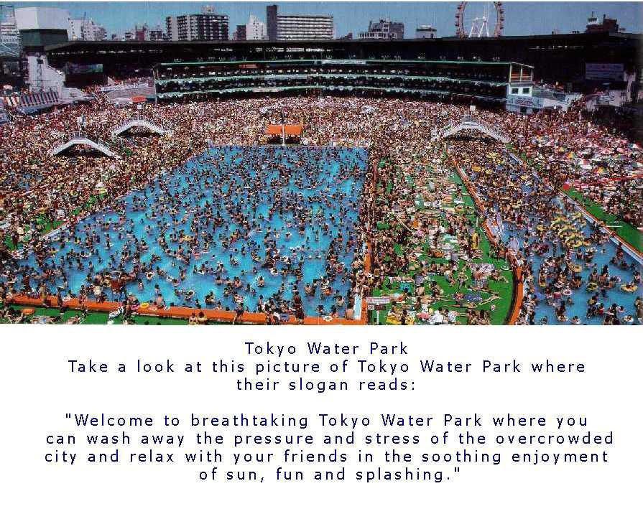
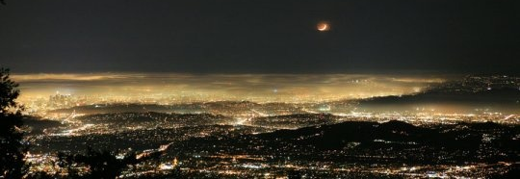
A biodiverzitás-krízis (Soulé 1985)
fajok és egyéb sokféleség fogyatkozása
okai:
  túlnépesedés → források túlhasználata
  élőhelyek pusztulása, leromlása és fragmentációja
  idegenhonos invazív fajok
  szennyezések
  klímaváltozás és másodlagos hatások

Slide 15
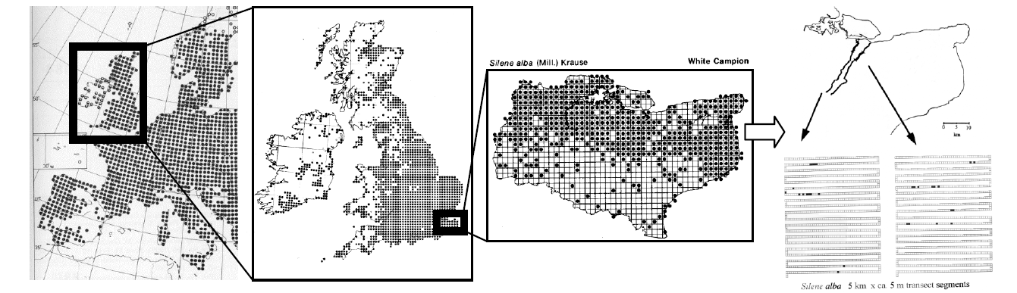
A biodiverzitás szintjei és mérése
1. Genetikai diverzitás
A genetikai variabilitás szintjei
  Egyedeken belüli: allélikus polimorfizmus
  Populáción belüli: heterozigócia
  Populációk közötti variabilitás
Genetikai variabilitás és rátermettség
A genetikai variabilitás mérése
3. Magasabb taxonok, közösségek és élőhelyek diverzitása (ökológiai diverzitás)
Magasabb taxonok
Ökológiai rendszerek
2. A faji szintű diverzitás (taxondiverzitás)
A faj: biológiai, filogenetikai és egyéb fajfogalmak
A fajdiverzitás mérése
  Fajdiverzitási indexek
  Fajszám (fajgazdagság)
  A fajdiverzitás léptékfüggése
Kitüntetett jelentőségű fajok
Fehér mécsvirág (Silene alba)

Slide 16
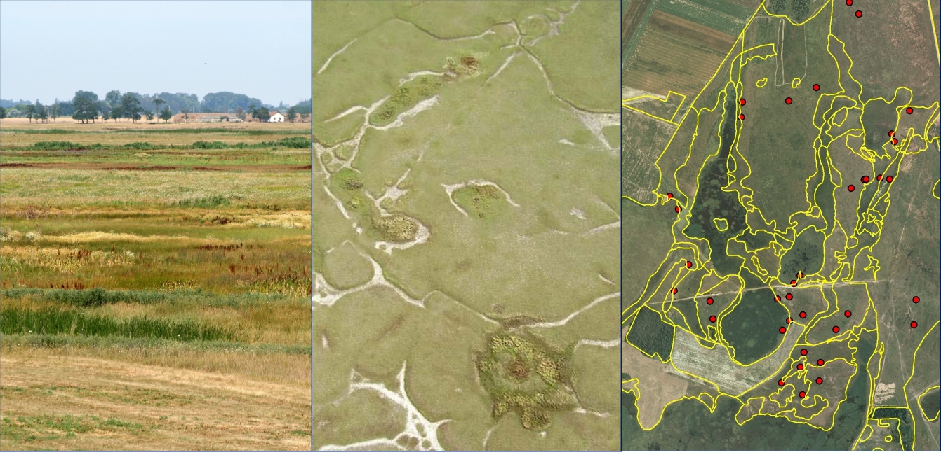
A biodiverzitás léptékfüggése
pont-diverzitás: a tér egy adott pontján
α-diverzitás: kis, homogén területen
β-diverzitás: a fajösszetétel változási gyorsasága élőhelyek között
γ-diverzitás: a fajösszetétel változási gyorsasága tájak, nagyobb földrajzi egységek között

Slide 17
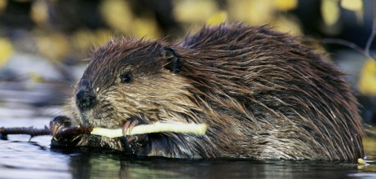
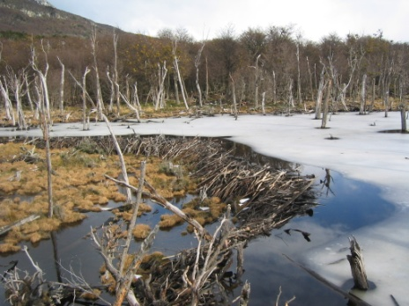

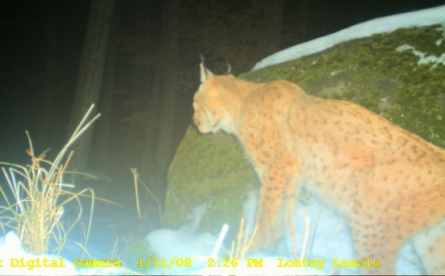


Kitüntetett jelentőségű fajok
kulcsfajok: élőhely-alakítók („ökoszisztéma-mérnökök”)
indikátor-fajok: szűktűrésű, specialista, nagy jelzésértékű
ernyő-fajok: nagy testméretű, nagy területigényű
→ védelme több más fajt is védhet
zászlóshajó-fajok: közvéleménynek tetsző
sebezhető vagy érzékeny fajok: kis, izolált populációk, szűktűrésű, zavarásra érzékeny
endemikus fajok: kizárólag egy kis területen előforduló fajok
védett vagy fokozottan védett fajok
gazdaságilag fontos (hasznosított) fajok vagy károkat okozó fajok (pl. idegenhonos invazív fajok)
bosszantó fajok (pl. dolmányos varjú)

Slide 18
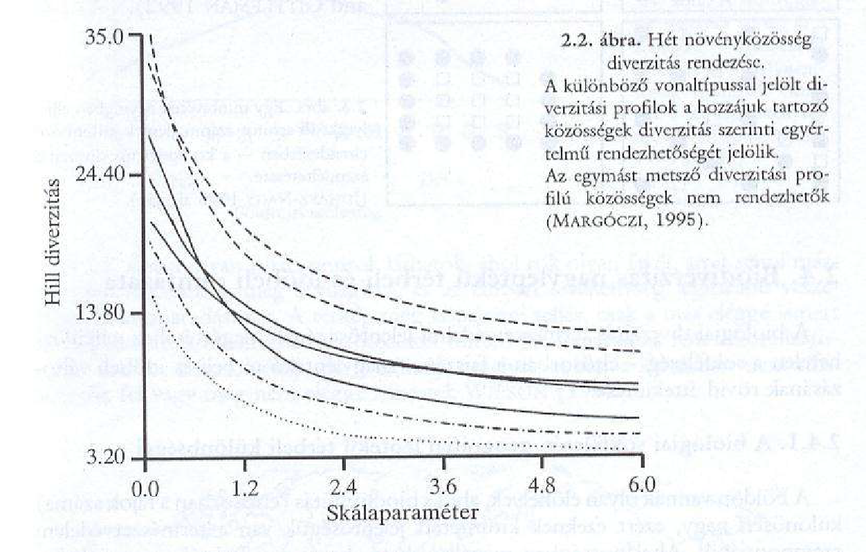
A faji szintű diverzitás mérése
Fajszám (v. fajgazdagság)
használata:
  ha a ritka fajok fontosak
  ha mennyiségi viszonyok (abundancia) nem ismertek
Fajdiverzitási indexek
fajok száma és relatív gyakorisága (p_{i}) alapján:
  Shannon (ritka fajokra érzékeny): H = - Σ p_{i} ln(p_{i})
  Simpson (gyakori fajokra érzékeny): D = 1 / Σ p_{i}²
fajok eloszlásának egyenletessége befolyásolja
különböző érzékenység → rendezések → közösségek összehasonlítása
sokféleség térbeli változása: kompozíciós diverzitás
Skálaparaméter:
0: fajszám
1: Shannon
2: Simpson

Slide 19
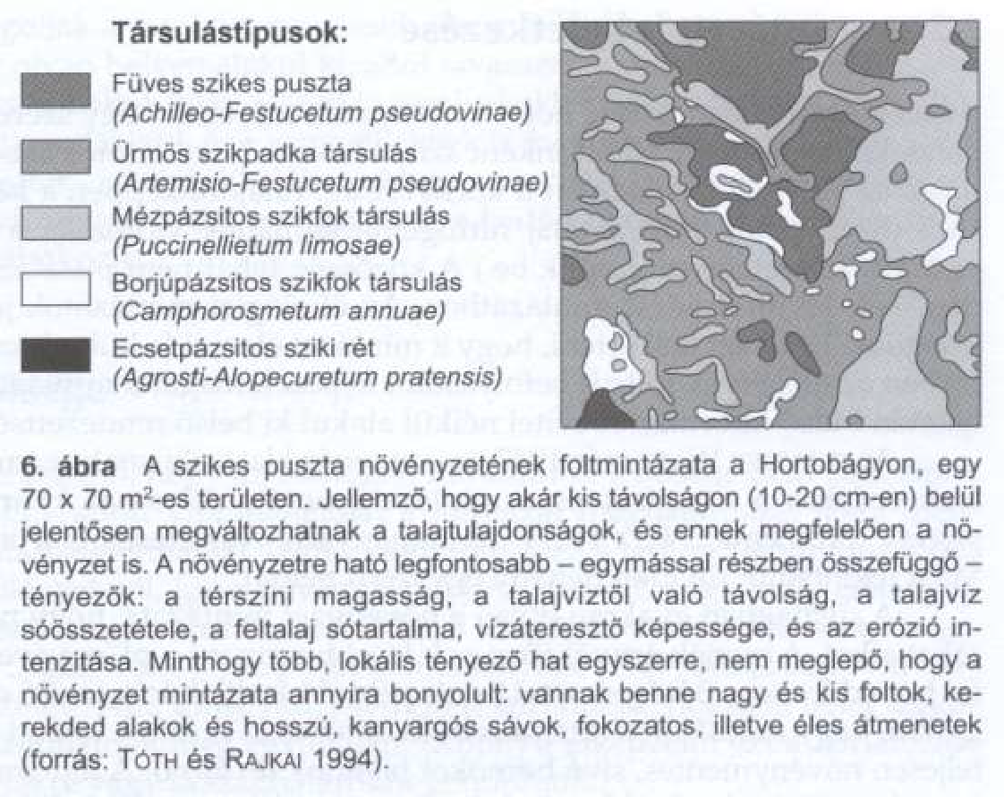
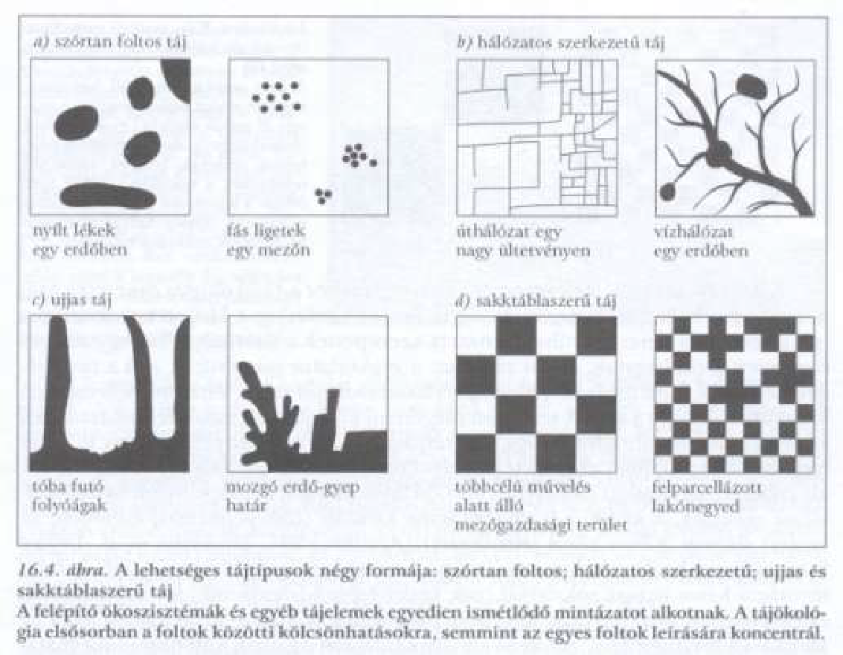
Közösségi szintű diverzitás
Élőhelyfoltok diverzitása: tájökológia
Foltméretek
Foltok alakja
Véletlenszerűség
Mintázat kontrasztossága
Trendek, irányok, gradiensek

Slide 20
A biodiverzitás-monitorozás: definíciók
monitorozás: valamely objektum állapotára vonatkozó, időben megismételt, meghatározott protokoll szerinti adatgyűjtés (Szép et al. 2011)
populációk/fajok és élőhelyek változásainak időben ismételt rögzítése valamilyen standardhoz, korábbi állapothoz vagy cél-állapothoz képest viszonyított változás kimutatására vagy mérésére (Helawell 1991)
feladat: jelzés érzékelése, ha egy vagy több állapotváltozó eltér a várt tartománytól
változás kimutatásának képessége, amiből trendre/hatásra következtethetünk (ability to detect changes to infer trend/impact)
nem minden, élővilággal kapcsolatos adatgyűjtés monitorozás!

Slide 21
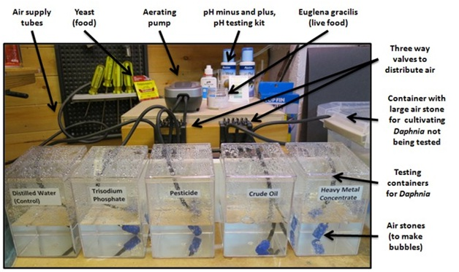
Mi NEM a biodiverzitás-monitorozás?
Biodiverzitás-monitorozás: adott populációk, fajok és közösségek állapotának és változásainak nyomon követése
Biomonitoring: populációk, fajok, közösségek használata az ember számára fontos fizikai-kémiai környezet állapotának és változásainak nyomon követésére
(≈ környezetvédelmi monitorozás, ≠ biodiverzitás-monitorozás!)

Slide 22
A monitorozás típusai
cél szerint:
  vizsgálat (survey): állapot-leírás, nincs előzetes elvárás
  vizsgálatsorozat (surveillance): állapot időbeli változása, nincs előzetes elvárás
  monitorozás (monitoring): rendszeresen ismételt megfigyelés, háttérváltozók rögzítésével, hipotézis-tesztelés lehetőségével (előzetes várakozás)
időbeliség szerint:
  surveillance-típusú monitoring: alap-állapot rögzítés, letapogató jellegű
  folyamatos monitoring: folyamatos, dinamikus állapot-rögzítés
objektum szerint:
  biomonitoring: fizikai-kémiai környezet változásai biológiai objektumok alapján
  biodiverzitás-monitorozás: biológiai sokféleség változásai

Slide 23
A biodiverzitás-monitorozás három alapkérdése
1. Miért szükséges a monitorozás, mi a célja?
  tudományos kérdések
  természetvédelmi stb. beavatkozásokkal kapcsolatos kérdések
    védett populációk, fajok, közösségek, élőhelyek
    természetvédelmi kezelés, helyreállítás hatásának vizsgálata
2. Mit szükséges monitorozni a vizsgálandó cél érdekében? (~ objektum)
3. Hogyan, milyen módon, módszerekkel valósuljon meg a monitorozás? (~ metodika)
Yoccoz et al. 2001

Slide 24
A trend- és hatásmonitorozás
Trend-monitorozás
természetes vagy természetközeli állapotban levő populációk, fajok, közösségek, élőhelyek állapotának nyomon követése, természetes fluktuációk, általában időbeli változások kimutatása
általában nem ismert, hogy mi váltja ki a változásokat, de fontosak a nagyobb léptékű változások és ok-okozati kapcsolatok felismerésében
a legtöbb ma zajló monitorozási tevékenység ide tartozik
Hatás-monitorozás
adott környezeti tényezőnek vagy beavatkozásnak az élővilágra gyakorolt hatását követi nyomon, általában térbeli változások kimutatása
hipotézis-tesztelő ≈ ökológiai kísérlet, alkalmasnak kell lennie arra, hogy a hatást más befolyásoló tényezőktől elkülönítse → referencia vagy kontroll objektum óriási szerepe!
Szép et al. 2011

Slide 25
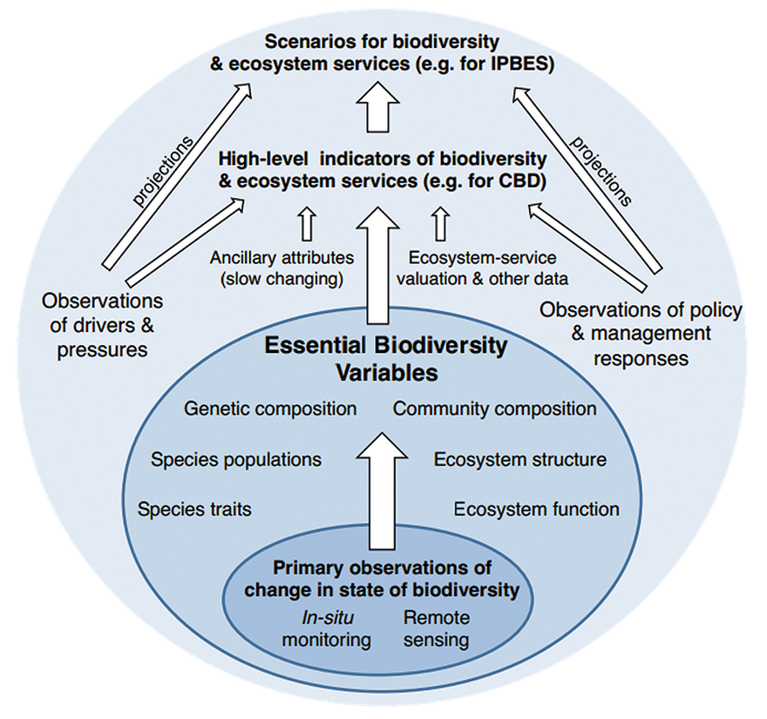
Mit szükséges monitorozni a cél érdekében?
populációk, fajok, közösségek, élőhelytípusok, ökoszisztémák
globális monitorozás (Essential Biodiversity Variables)
https://geobon.org/ebvs/what-are-ebvs

Slide 26
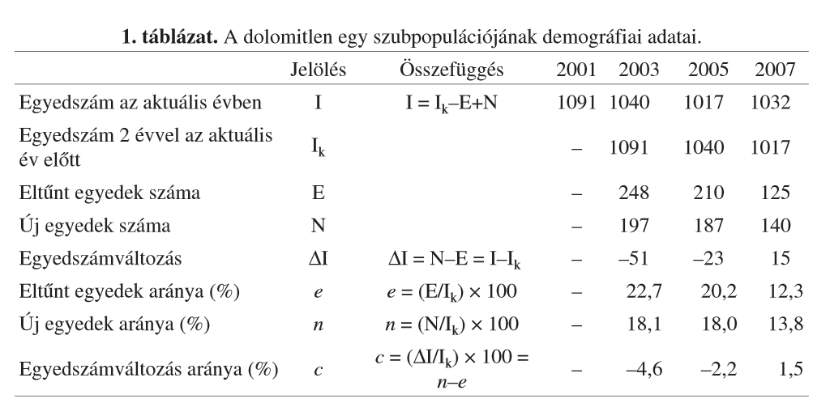
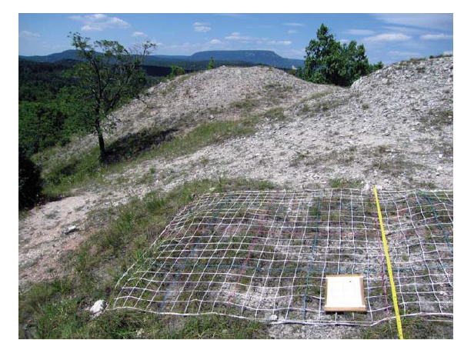
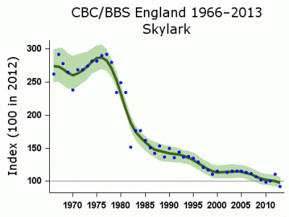
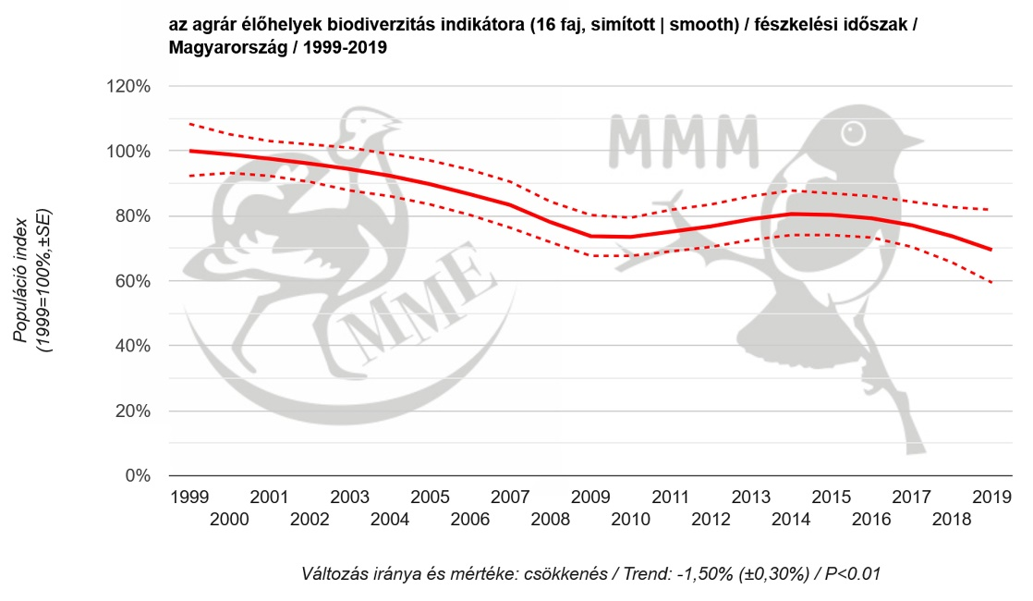
Populációk és fajok monitorozása
Dobolyi 2008
Baillie et al. 2004
https://mmm.mme.hu/charts/trends

Slide 27
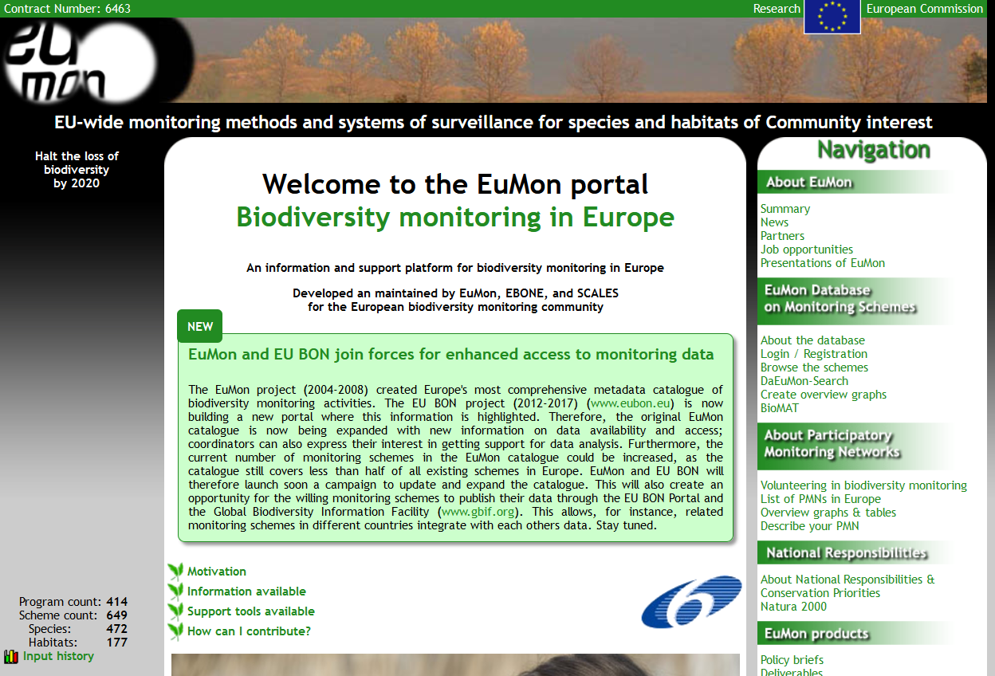
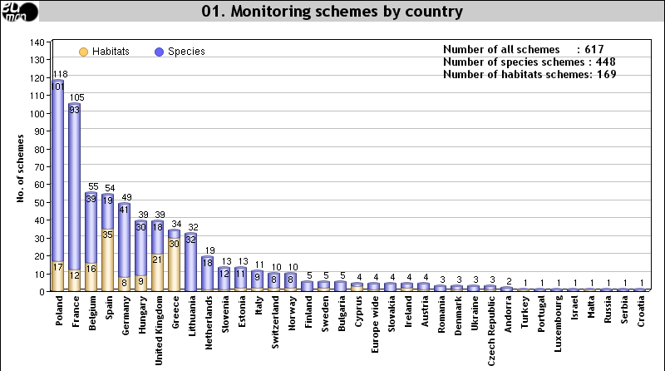
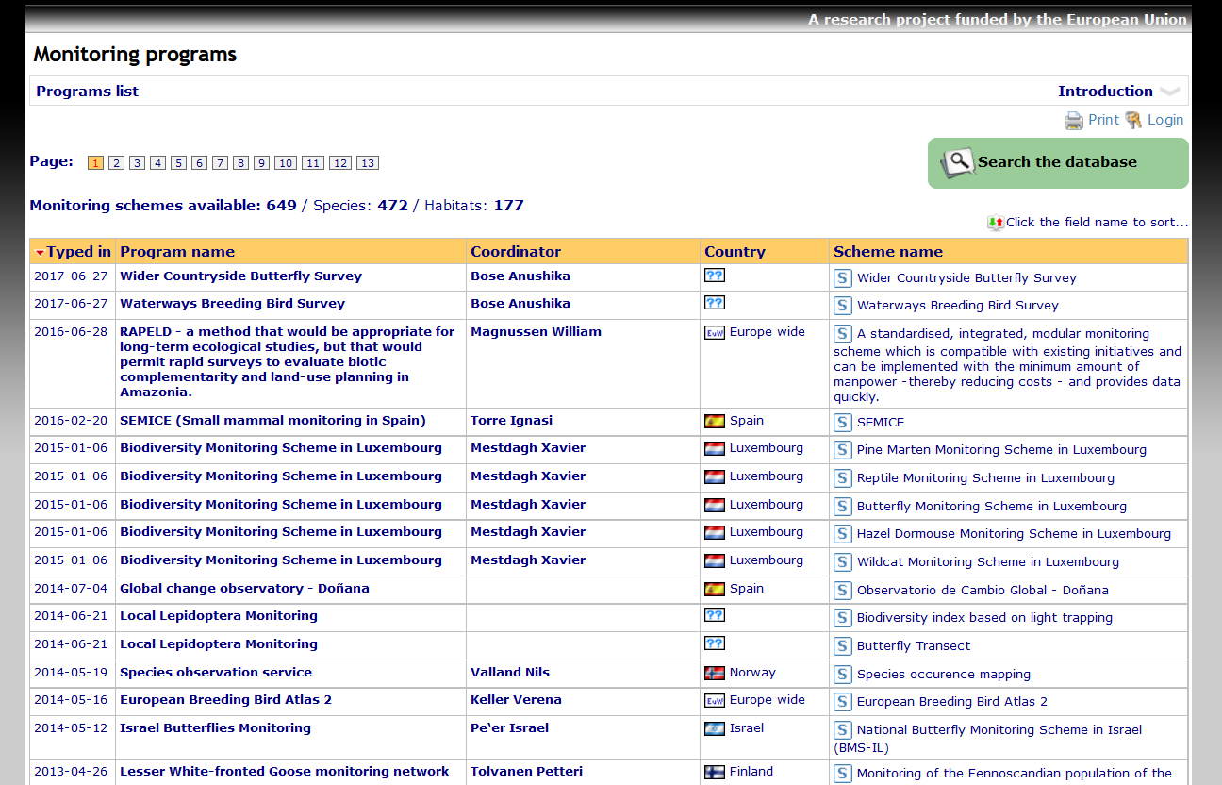
Biodiverzitás-monitorozó programok Európában
„EuMon” EU FP6 projekt: https://www.ufz.de/index.php?en=37995
Madármonitorozás: Schmeller et al. 2012
Élőhely-monitorozás: Lengyel et al. 2008

Slide 28
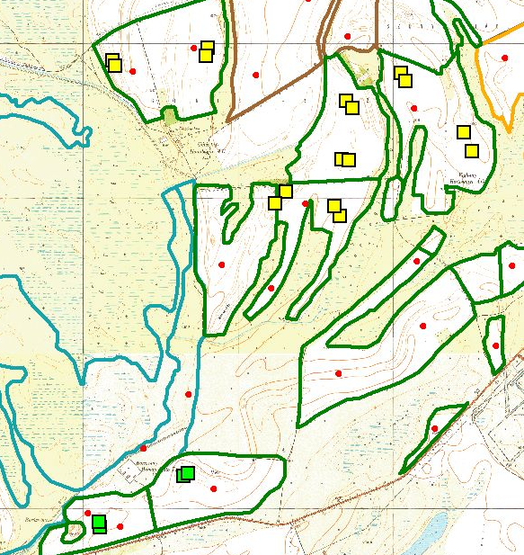
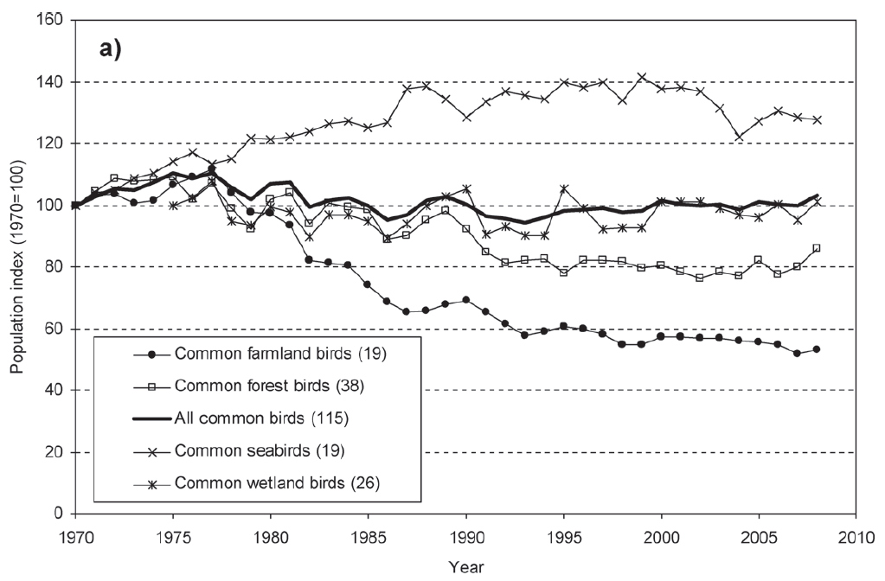
A biodiverzitás-monitorozás
célok, megközelítések, módszerek rendkívül változatosak
közös tulajdonság: cél a változás kimutatásának képessége (ability to detect changes)
Gregory & van Strien 2010

Slide 29
Monitorozás = mérés
Teljes mérés (cenzus)
ha minden egyedet mérünk (számolunk): abszolút számok (pl. dolomitlen)
Mintavételen alapuló mérés
ha nem tudunk minden egyedet mérni: relatív számok, indexek
statisztikai populáció: az összes vizsgálati objektum, melyre eredményeink vonatkoztathatóak ( ≠ biológiai populáció!)
minta: a statisztikai populációnak az a része, melyet a valóságban is mérünk
  statisztikai minta (mérések → adathalmaz)
  fizikai minta (pl. talajminta)
mintavételi egység: amin a mérés fizikailag történik
reprezentativitás: adatok jól jellemezzék azt, amit monitorozni akarunk

Slide 30
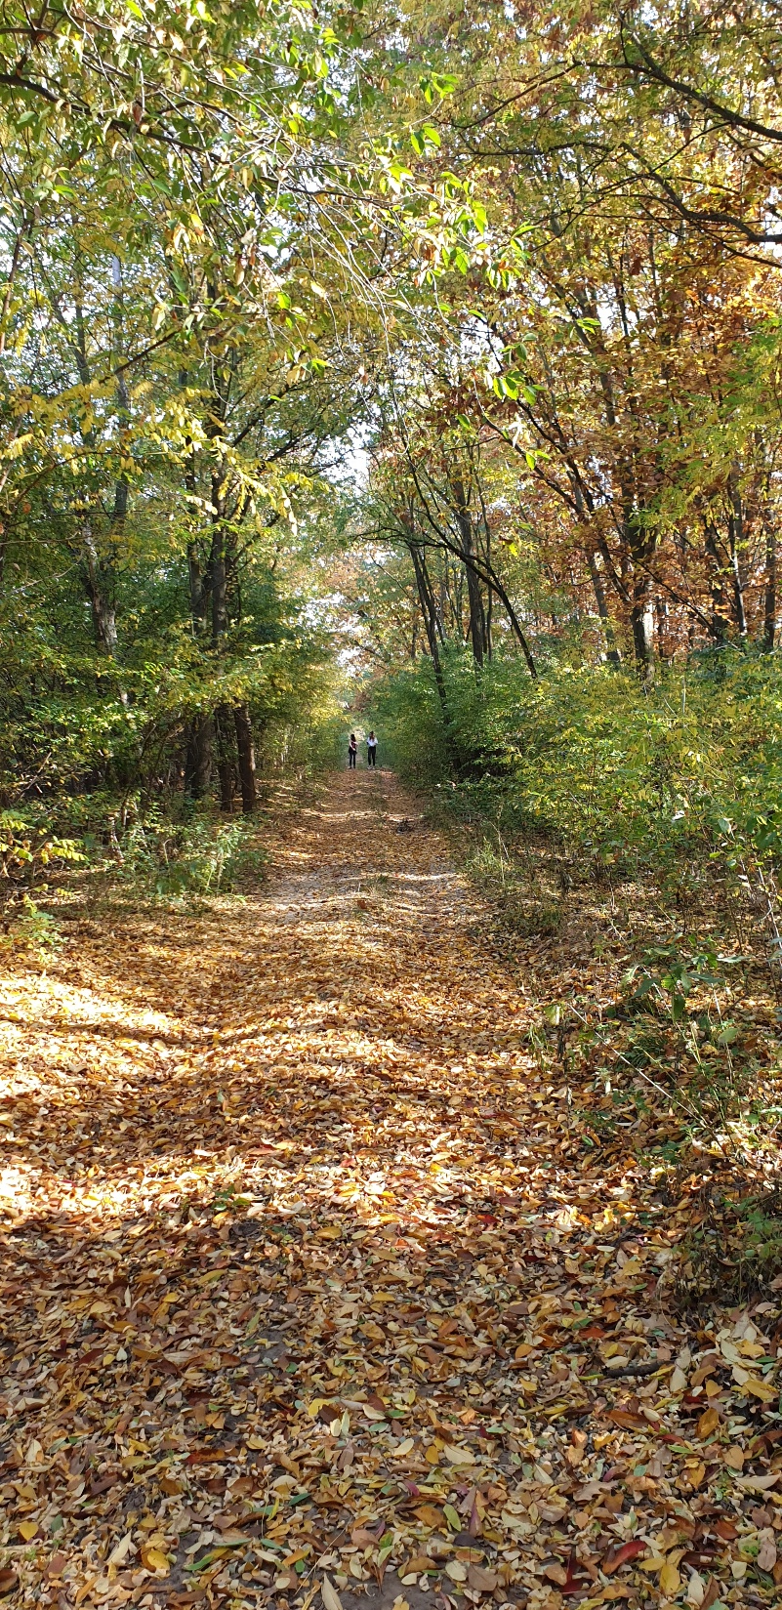
Mintavételi szabályok a reprezentativitás érdekében
Adatpontok függetlensége
mintavételi egység ≡ statisztikai populáció egyede
egyik egység mintába kerülését a másik egység mintába kerülése ne befolyásolja
Randomizálás
cél: a statisztikai populáció egyedei egyenlő eséllyel kerülhessenek a mintába
ha bizonyos egyedek bekerülése befolyásolja más egyedek bekerülését: torz minta
zavaró tényezők hatásának kiszűrésére is (pl. napszakos vagy térbeli különbségek)
Standardizálás
egy változó bizonyos szinten való tartása (pl. napszakos vagy térbeli különbségek)
érvényesség↓, kivitelezhetőség↑
Ismételt mérés
„egy mérés nem mérés” → ismételt mérés → statisztikai minta
ismételhetőség: saját kutatásunkon belül, más kutatások számára
mérési hiba becslésére
  akkurátusság: mért és valós érték közelsége
  precizitás: ismételt mérések közelsége

Slide 31
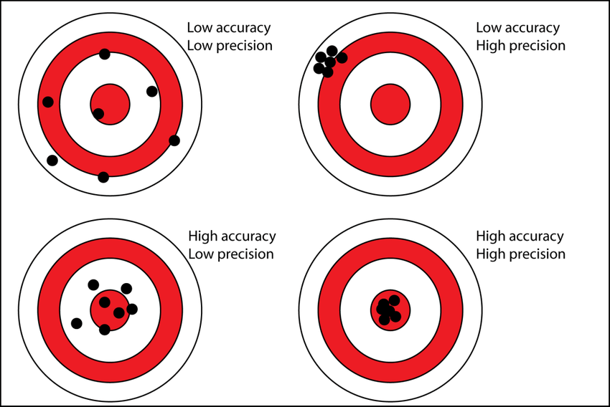
Monitorozás = időben ismételt mérés
Mérés
Állomány-nagyság, denzitás, abundancia stb.
Mérési hiba és pontosság:
  hiba (accuracy): mért és valós érték közelsége
  precizitás: ismételt mérések közelsége

Slide 32
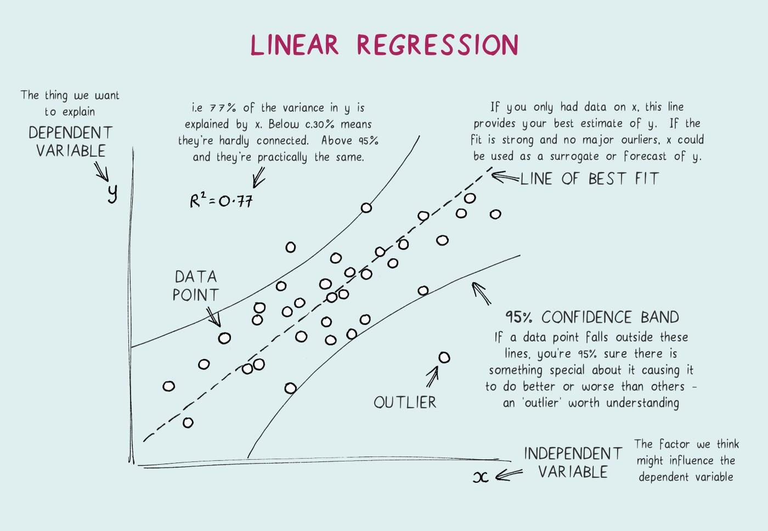
Mért adatok elemzése pl. lineáris regresszióval
Populáció mérete
„reziduum”
b
c
x
x+1
Idő (évek stb.)
Y = c + bX

Slide 33
Elemzés és értelmezés
Statisztikai teszt: szignifikáns-e a trend vagy nem („random”)
Mindig a nullhipotézist teszteljük („nincs trend”)
Valóság | Statisztikai teszt eredménye
 | H₀ elfogadása | H₀ elutasítása
H₀ igaz (nincs trend) | Helyes döntés (1 – α) | Elsőfajú hiba (Type I error, α)
H₀ hamis (van trend) | Másodfajú hiba (Type II error, β) | Helyes döntés (1 – β)
Statisztikai erő (power)
Statisztikai tesztekben általában elsőfajú hiba a fontosabb
Monitorozásban NAGY szerepe van a másodfajú hibának is!
(= „van trend, de nem tudjuk kimutatni”)
Taylor & Gerrodette (1993) Cons. Biol.

Slide 34
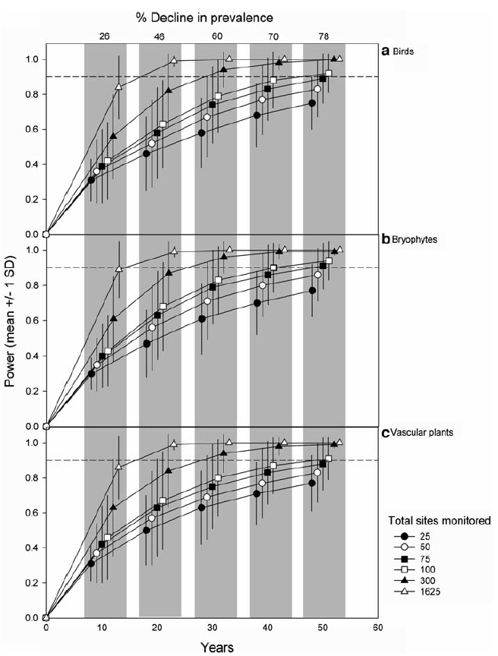
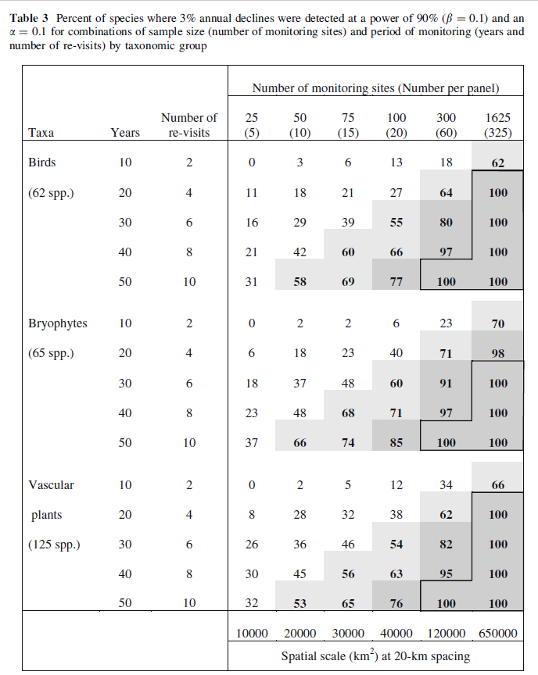
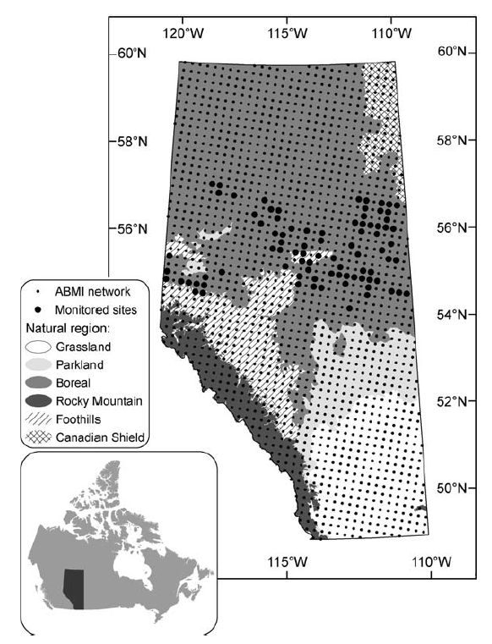
Statisztikai erő
Milyen jól tudjuk a trendet becsülni = változás kimutatásának képessége!
Nielsen et al. (2009) Biodiv. & Cons.

Slide 35
Bizonytalanság és forrásai
Bizonytalanság (uncertainty) forrásai
Kik az érintettek, ki monitoroz, mit mintázunk, hol mintázunk, mintavétel területi és időbeli reprezentativitása, ok-okozati összefüggések, fajok elterjedése, fajok detektabilitása, fajok határozása, távérzékelés, komplementaritás, rétegzettség érvényessége, adatminőség, adatkezelés, adatfeldolgozás stb.
Bizonytalanság (uncertainty) forrásai a monitorozásban
Kik az érintettek, ki monitoroz, mit mintázunk, hol mintázunk, mintavétel területi és időbeli reprezentativitása, ok-okozati összefüggések, fajok elterjedése, fajok detektabilitása, fajok határozása, távérzékelés, komplementaritás, rétegzettség érvényessége, adatminőség, adatkezelés, adatfeldolgozás stb.
Magnusson (2014) Nat. Cons.

Slide 36
Detektabilitás, észlelhetőség
évszak, napszak, időjárás, élőhely, távolság, haladási sebesség, faj aktivitása, viselkedése, monitorozók gyakorlottsága stb.
University of East Anglia kampusz tavánál récék, sirályok és fűzfák számlálása egyetemi hallgatókkal (Sutherland 2000), variációs koefficiensek (szórás/átlag*100):
  Récék:
  Sirályok:
  Fűzfák:
Detektabilitás figyelembe vételére számos lehetőség:
  Időbeli ismétlések (occupancy modelling)
  Távolságon alapuló mintavételi módszerek (distance sampling)
  Jelölés-visszafogáson alapuló módszerek (capture-mark-recapture)
18%
37% → világos instrukciók fontossága!
137% (12 – 260)

Slide 37
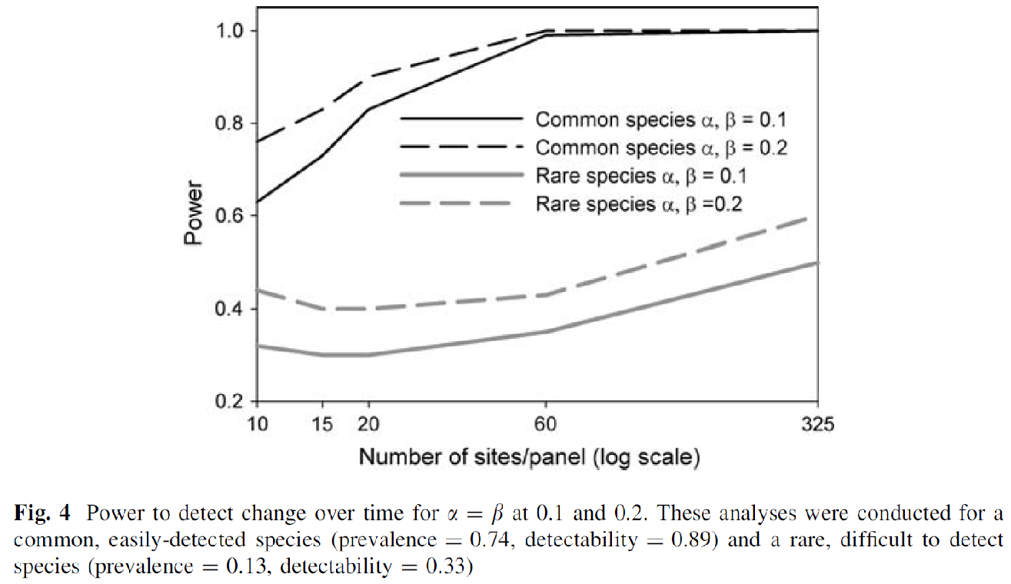
Gyakoriság, detektabilitás és statisztikai erő

Slide 38
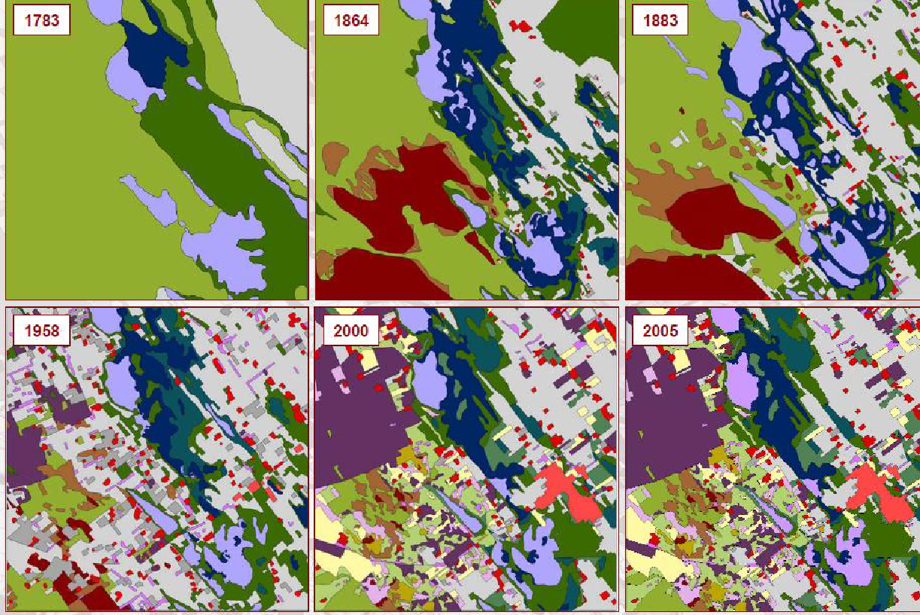
Élőhely-monitorozás
élőhelytípusok területi és minőségi változásainak nyomon követése
tájablakokban vagy faltól falig
megközelítések:
  terepi mintavételezés, térképezés (in situ field sampling)
  távérzékelés (remote sensing)
  régi térképek feldolgozása
csereviszony (trade-off) a térbeli és időbeli
lépték mentén:
  terepi mintavétel: kisebb lépték
  távérzékelés: nagyobb lépték
  optimális megoldás: a kettő együtt, egymást kiegészítve
Bíró et al. (2006). NBmR eredmények

Slide 39
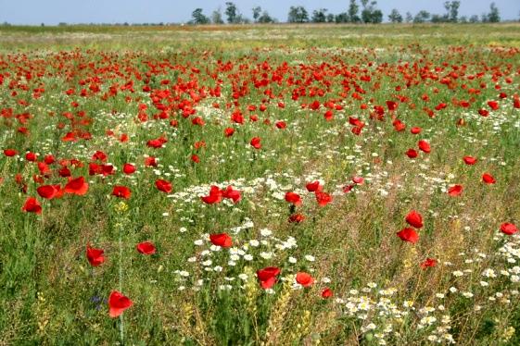
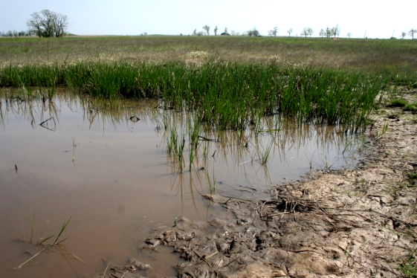

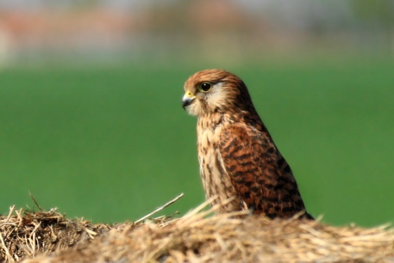
A biodiverzitás-monitorozás egyik fő kihívása
Optimális monitorozó rendszer ≈ Szent Grál
A legtöbbször nem ismert olyan monitorozási módszer, mely optimális (maximális információ/erőfeszítés arányú) és mindig biztosítja a változás kimutatásának képességét (azaz a magas statisztikai erőt)
Lehetséges-e a monitorozó programok összehasonlítása a meta-adatok alapján lehetséges (?)

Slide 40
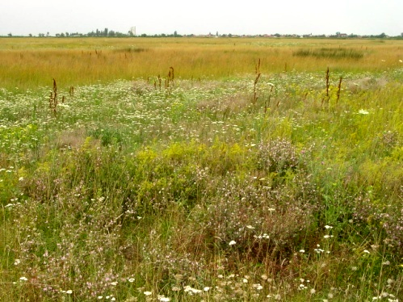
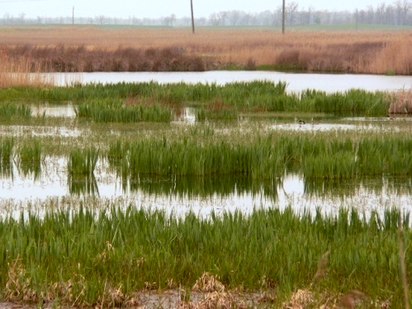
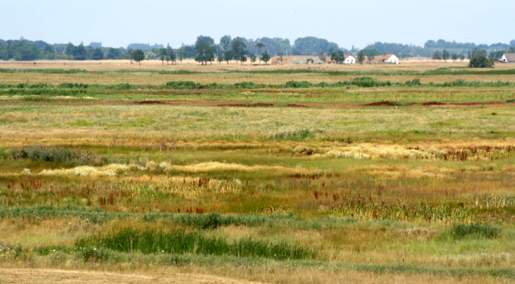
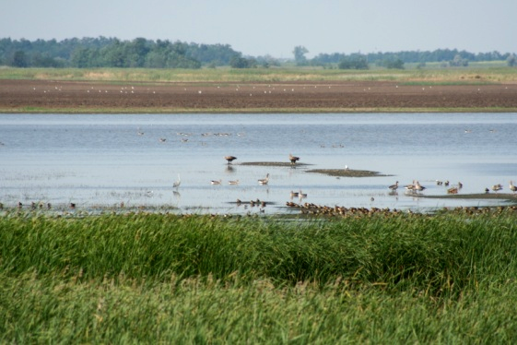
Értékelés (evaluation) és viszonyítás (benchmarking)
A benchmarking „olyan elemzési és tervezési eszköz, mely lehetővé teszi a vállalat összehasonlítását a versenytársak legjobbjaival, valamint más iparágakba tartozó vállalkozásokkal.” ... „(...) folyamat során a vállalat különböző módszereit, folyamatait és eredményeit összevetik egy vagy több más vállalat hasonló jellemzőivel, annak érdekében, hogy fény derüljön a racionalitási, valamint minőség- és teljesítménynövelési lehetőségekre.” (Wikipédia)
nem abszolút, hanem relatív: Hogyan teljesítünk a többi hasonló vállalathoz képest?
benchmark ≈ viszonyítási pont, benchmarking: folyamat
→ alkalmazási lehetőség a biodiverzitás-monitorozásban?

Slide 41
Az EuMon projekt (2005-2009)
meta-adatbázis az európai biodiverzitás-monitorozó programokról
meta-adat: hogyan történik az elsődleges adat gyűjtése?
No. | Variable * | Response option
S1 | Species property monitored? | population trend, distribution trend, community/ecosystem trend
S2 | Type of data collected | presence/absence, counts (density), mark-recapture, age/size structure, phenology
S3 | Information on population structure | collected/not collected
S4 | Stratification in sampling design | yes/no
S5 | Experimental design | no, before/after comparison, design with control, design with before/after comparison and control
S6 | Criterion for site selection | exhaustive, random, systematic, personal/expert knowledge, other
S7 | Detection probability | accounted for/not accounted for
S11 | Total area monitored | (user-entered text)
S12 | Number of sampling sites | (user-entered text)
S13 | Number of samples per visit to sampling site | (user-entered text)
S15 | Inter-annual frequency of monitoring | (user-entered text), 1 for every year, 2 for every other year etc.
S16 | Number of sampling occasions | (user-entered text)
S17 | Time requirement for one sampling occasion | (user-entered text) in person-day
S18 | Starting year | (user-entered text)
S19 | Ending year (if known) | (user-entered text)
No. | Variable * | Response option
H1 | Habitat property monitored? | habitat distribution/areal extent, habitat composition, both
H2 | Type of data collected | species presence-absence, species abundance
H4 | Documentation of spatial variation | remote sensing (aerial photography and satellite imagery), field mapping
H5 | Stratification in sampling design | yes/no
H6 | Experimental design | applied/not applied
H7 | Criterion for site selection | exhaustive, random, systematic, personal/expert knowledge, other
H10 | Total area monitored | (user-entered text)
H11 | Number of sampling sites | (user-entered text)
H12 | Number of samples per visit to sampling site | (user-entered text)
H13 | Inter-annual frequency of monitoring | (user-entered text), 1 for every year, 2 for every other year etc.
H14 | Number of sampling occasions | (user-entered text)
H16 | Starting year | (user-entered text)
H17 | Ending year (if known) | (user-entered text)
H20 | Spatial extent of monitoring | all habitats, not all habitats

Slide 42

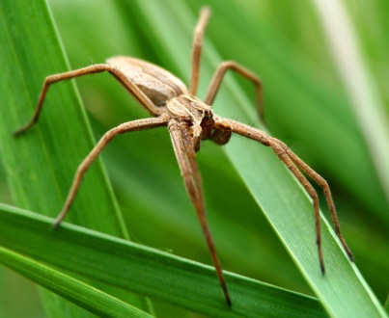
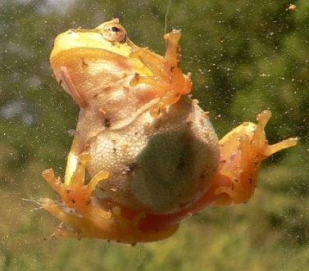

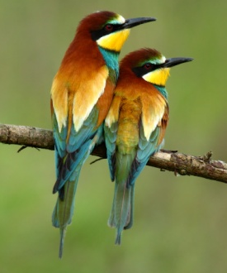

Az értékelés alapja
Hogyan teljesít a monitorozó programunk a többi programhoz képest?
három alapvető jellemző:
  mintavételi elrendezés (sampling design)
  időbeli mintavételi erőfeszítés (temporal sampling effort)
  térbeli mintavételi erőfeszítés (spatial sampling effort)
  (adatelemzés módja, mélysége)
  (precízió: szakértői becslés vs. mintavételi erőfeszítés)

Slide 43
Mintavételi elrendezés (sampling design)
pontozás (annál több pont, minél megalapozottabb v. minél több az információ)
összpontszám:
  faj-monitorozás: 0 – 13 pont
  élőhely-monitorozás: 0 – 10 pont
Variable | Response option | Score
Monitored property | Population trend | 0
 | Distribution trend | 1
 | Community/ecosystem trend | 2
 | Population + distribution trend | 1
 | Population + community trend | 2
 | Distribution + community trend | 3
 | All three of the above | 3
Data type | Presence/absence | 0
 | Age/size structure | 1
 | Phenology | 1
 | Counts | 2
 | Mark-recapture | 3
Information on population structure | No | 0
 | Yes | 1
Stratification of sampling design | No | 0
 | Yes | 1
Experimental design | Not used | 0
 | Before/after comparison | 1
 | Controlled experiment | 2
 | Before/after plus control | 3
Selection of sampling sites | Expert/personal knowledge or other criteria | 0
 | Exhaustive, random, or systematic | 1
Detection probability | Not quantified | 0
 | Quantified | 1
Variable | Response option | Score
Monitored property | Species composition (quality) | 0
 | Distribution (quantity) | 1
 | Both of the above (quality and quantity) | 2
Data type | Species presence/absence | 0
 | Species abundance | 1
Documentation of spatial variation | Not reported / no spatial aspect | 0
 | Field mapping | 1
 | Remote sensing | 2
Extent of monitoring | Certain habitat types in an area | 0
 | All habitat types in area | 1
Stratification of sampling design | Not stratified | 0
 | Stratified | 1
Experimental design | Not used | 0
 | Used | 1
Selection of sampling sites | Expert/personal knowledge or other criteria | 0
 | Exhaustive, random, or systematic | 1
Lengyel et al. 2018

Slide 44
A „benchmarking” alkalmazása
Mintavételi elrendezés
átlagos pontszámok (= viszonyítási pontok):
 | Összpontszám
Monitorozott fajcsoport | Átlag | S.D. | N
Alacsonyabbrendű növények | 4.9 | 1.63 | 22
Edényes növények | 4.8 | 2.14 | 41
Ízeltlábúak (főként rovarok) | 5.1 | 2.00 | 34
Lepkék | 5.0 | 1.97 | 38
Halak, makrogerinctelenek | 5.3 | 1.93 | 27
Kétéltűek és hüllők | 5.2 | 1.83 | 43
Madarak | 5.2 | 1.74 | 59
Ragadozómadarak | 5.8 | 2.19 | 21
Vízimadarak | 4.8 | 1.66 | 53
Énekesmadarak | 5.4 | 1.82 | 27
Kisemlősök | 4.6 | 1.91 | 28
Denevérek | 4.1 | 2.07 | 23
Nagytestű emlősök | 4.5 | 1.69 | 40
Több csoport egyben | 5.7 | 1.77 | 14
Összes csoport | 5.0 | 1.89 | 470
 | Összpontszám
EUNIS élőhely-kategória | Átlag | S.D. | N
A csak tengeri | 5.3 | 1.92 | 12
AB tengeri és tengerparti | 5.6 | 1.75 | 11
B csak tengerparti | 6.5 | 2.83 | 16
C vizes élőhelyek | 4.2 | 2.09 | 11
D fenyérek és lápok | 5.7 | 3.01 | 13
E gyepek | 5.5 | 2.37 | 16
F bokrosok, cserjések | 6.8 | 2.48 | 6
G erdők | 5.2 | 1.66 | 41
H barlangok | 6.5 | 0.71 | 2
I szántók | 5.5 | 0.71 | 2
X komplex élőhelyek | 6.0 | 2.14 | 8
nem meghatározott | 5.0 | 2.35 | 38
Összes kategória | 5.4 | 2.23 | 176
Pl. Egyek-Pusztakócs monitorozás:
pontszám = 5 → van mit javítani...

Slide 45
Térbeli mintavételi erőfeszítés (spatial sampling effort)
mintavételi helyek száma a monitorozott terület függvényében:

Slide 46

A „benchmarking” alkalmazása
Térbeli mintavételi erőfeszítés
1. regressziós egyenlet: log(N_{prediktált} )= c + b*log(Terület)
2. ME_{térbeli} = N_{helyek} – N_{prediktált}
viszonyítási pont meghatározása
Pl.: edényes növények 100 km²-en zajló monitorozása esetén:
log(N_{prediktált}) = 0,47 + 0,34*log(100) = 1,15; innen N_{prediktált} ≈ 14
azaz ha N_{helyek} > 14 → átlagon felüli térbeli erőfeszítés
Monitorozott csoport | c (tengelymetszet) | b (meredekség) | R² | p
Alacsonyabbrendű növények | 1.40 | 0.15 | 0.056 | 0.343
Edényes növények | 0.47 | 0.34 | 0.336 | 0.000
Ízeltlábúak (főként rovarok) | 0.46 | 0.30 | 0.397 | 0.000
Lepkék | 0.52 | 0.35 | 0.411 | 0.000
Halak és makrogerinctelenek | 0.89 | 0.15 | 0.108 | 0.146
Kétéltűek és hüllők | 0.82 | 0.22 | 0.119 | 0.040
Madarak | 1.42 | 0.13 | 0.050 | 0.151
Ragadozómadarak | 0.84 | 0.12 | 0.024 | 0.512
Vízimadarak | 1.55 | 0.04 | 0.005 | 0.677
Énekesmadarak | 0.45 | 0.20 | 0.216 | 0.019
Kisemlősök | 0.33 | 0.25 | 0.351 | 0.001
Denevérek | 0.88 | 0.15 | 0.091 | 0.197
Nagytestű emlősök | 0.21 | 0.34 | 0.343 | 0.001
Több csoport | 0.49 | 0.59 | 0.696 | 0.003
Pl. Egyek-Pusztakócs monitorozás,
40 km², N_{prediktált} = 10, N_{helyek} = 45
→ jók vagyunk...

Slide 47

Benchmarking: alkalmazási lehetőségek
„jó gyakorlatok” (best practice) azonosítása
monitorozó rendszerek fejlesztése
támpontok új monitorozó programok tervezéséhez
monitorozó rendszerek integrálási lehetőségeinek felmérése
költséghatékonyság becslésére és elemzése

Slide 48

Hatásmonitorozás
Hatás-monitorozás
adott környezeti tényezőnek vagy beavatkozásnak az élővilág tagjaira gyakorolt hatását követi nyomon, általában térbeli változások kimutatása
hipotézis-tesztelő ≈ ökológiai kísérlet, alkalmasnak kell lennie arra, hogy a hatást más befolyásoló tényezőktől elkülönítse → referencia vagy kontroll óriási szerepe!
referencia-objektum/kontroll:
  nem kezelt, nem helyreállított, spontán folyamatok által érintett vagy passzív módon kezelt objektum
  kezelt objektummal a kezelés előtt mindenben megegyezik
Szép et al. 2011

Slide 49

Hatásmonitorozás: elrendezések
Before-After-Control-Impact (BACI) elrendezés
a nyerő
Christie et al. 2019

Slide 50


BACI elrendezés: példa
Hortobágyi Nemzeti Park, Egyek-Pusztakócsi mocsarak
Gyep-restauráció (2005-2008)
45 terület, 760 ha
cél: szikes gyepek, löszpusztagyepek
kiindulás: lucerna, gabona, napraforgó
módszerek:
  fűmagvetés (2 vagy 3 faj)
  lucernavetés és spontán gyepesedés
  szénaráhordás
Extenzív szántók (2004-2014)
öt terület, 150 ha
alacsony intenzitású művelés, 100 m széles
sávok, korlátozott vegyszerhasználat
borsó, cirok, köles, kukorica, lucerna, téli gabona
Lengyel et al. 2023

Slide 51

Kísérleti elrendezés
Előtte-Utána-Kontroll-Hatás (BACI) elrendezés
Beavatkozás Előtt vagy Után („Idő” tényező)
Kontroll: extenzív szántók, Hatás: restaurált gyepek („Hely” tényező)
Madárfelmérés
standardizált pontszámlálás (Gregory et al. 2005), 2004-2011
legalább 2 év előtte, 3 év utána (átlag: 6,9 év/pont)
Beavatkozás | Módszer | Összes hely és számlálás
Restaurált gyep (Hatás) | Fűmagvetés | 39, 289
 | Lucernavetés | 15, 95
 | Szénaráhordás | 4, 23
Extenzív szántó (Kontroll) | Több termény | 11, 71
Christie et al. 2019

Slide 52













Madárfajok és egyedszámok
minden madár: 81 faj 3968 egyede
mezei madarak: 12 faj 1665 egyede
természetvédelmi jelentőségű fajok: 5 faj 908 egyede

Slide 53

Mezei madárközösség szántókon és gyepesítéseken

Slide 54

Relatív egyedszámok szántókon és gyepesítéseken
z

Slide 55

BACI: előnyök és hátrányok
Előnyök
adatok a hatás előtti állapotról
megfelelő kontroll biztosítása
hatás vs. kontroll → kauzalitás
prediktálható hatások
Hátrányok
jelentős logisztikai kihívások
hatás előtti adatgyűjtés költségei
nem kezelt területekről adatgyűjtés költségei
kezelések változása felboríthatja az elrendezést
nagy léptékű v. előre nem látott változások elmoshatják a különbségeket

Slide 56







Időbeliség figyelembe vétele alternatív módon
Tér-idő helyettesítés (space-for-time substitution) vagy idősor (chronosequence)
Különböző korú kezelt területek összehasonlítása

Slide 57
Hatásmonitorozás: elrendezések
Control-Impact (CI) elrendezés
a B opció
Christie et al. 2019

Slide 58


Tér-idő helyettesítés vagy ismételt mintavétel
Tér-idő helyettesítés
Ismételt mintavétel
Rácz et al. 2013

Slide 59

Tér-idő helyettesítés
Előnyök
könnyen kivitelezhető
idősor vizsgálható
hosszú időtáv lehetősége
Hátrányok
előzetes történet nem ismert („történeti hatás”)
éves fluktuációk nem ismertek (pl. „rossz év hatás”)
köztes kezelés nem ismert
mintavételi erőfeszítésre oda kell figyelni
kauzalitás nem bizonyítható
kisebb érzékenység
França et al. 2016

Slide 60
Sutherland (2000) tanácsai
ismerjük fel a hibák (error) létezését és gondolkozzunk a csökkentésük lehetőségein
pontos instrukciók legyenek mindenki számára
standardizálj mindent, amit lehet (időjárás, megfigyelő, napszak stb.)
amit nem lehet kontrollálni, randomizáld
minden módszert magadon tesztelj elsőként (megvalósíthatóság, instrukciók interpretálása)
rögzíts lehetőleg minél több potenciális háttér-tényezőt
hibák (error-ok) egyensúlyozása a helyszínek, időszakok, időpontok között
mindenki mindent csinál helyett specifikálni, h. ki mit csinál (megfigyelő, adatrögzítő, logisztikus stb.)
számszerűsítsd a hibaforrásokat (módszerek előzetes tesztelése, ismételt felvételezés ugyanott stb.)
sokkal jobb a több kis minta, mint a kevesebb nagy minta

